Slide 1
阅读下面的材料，根据要求写作。(60分)
勒内·托姆是法国著名数学家。有一次,他同两位古人类学家讨论问题。谈到远古的人们为什么要保存火种时，一位人类学家说，因为保存火种可以取暖御寒;另外一位人类学家说，因为保存火种可以烧出鲜美的肉食。而托姆说，因为夜幕来临之际，火光灿烂多姿，是最美最美的。
要求：综合材料内容及含意，选好角度，确定立意，明确文体，自拟标题;不要套作，不得抄袭;不少于800字。

Slide 2
三种不同言论
（1）取暖御寒——基本生存需求，火种解决人的生存问题
（2）烧出鲜美的肉食——火种解决“吃”的问题，同样属于人的生存问题，但“鲜美”包含了“享受生活”的目的，超越了生存的基本需求，表现了对生活质量的追求。
有用之用，实用价值（物质层面）
Notes:
分开论述：递进关系
合二为一：并列关系（都属于有用之用，吃饱穿暖都满足外在需求）

Slide 3
（3）火光灿烂多姿，是最美最美的。
无用之用，审美价值（精神层面）
前两种言论可以分开论述，也可以合二为一
第三种言论可与前两种言论构成：对立关系、并列关系、递进关系、融合关系。
Notes:
并列关系：物质追求与精神追求同等重要
递进关系：物质追求是基础，精神追求属于更高层面的追求

Slide 4
取暖御寒，烧出美食，这是实用性；
夜幕降临，火光多姿多彩，这是审美性。
取暖御寒，烧出美食，这是理性之心；
夜幕降临，火光多姿多彩，这是浪漫之眼。
取暖御寒，烧出美食，这是生存；
夜幕降临，火光多姿多彩，这是生活。
取暖御寒，烧出美食，这是物质；
夜幕降临，火光多姿多彩，这是精神。
取暖御寒，烧出美食，这是外向；
夜幕降临，火光多姿多彩，这是内心。
取暖御寒，烧出美食，这是有用之用；
夜幕降临，火光多姿多彩，这是无用之用；
多角度立意
三种言论存在认识角度的不同，多角度看问题。“横看成岭侧成峰”，“一千个读者有一千个哈姆雷特”。

Slide 5
主要问题
思维：方向出错——立意偏题
表达：表述不清，论据不当。

Slide 6
2018年10月，教育部副部长林惠青在《中国教育报》发表署名文章《努力实现新时代高校人才培养新作为》，此文与高考有关的部分，提出了一些对今年乃至今后相当长一段时期内的高考命题和高中学习、教学的重要指南性精神。其中第三点指出：加强审美情趣、健康意识、劳动体验的考查，夯实全面成长基础。显然，此次深二模的作文是符合该指向的：它是关于实用与审美的一个大讨论。

Slide 7
现实背景：审美的缺失在当下的中国是一个很严重的问题，有观点甚至认为审美力的缺乏，是一种新的无知，因此可以说深圳二模的作文直击社会问题，现实指向也非常突出。这样一个已被疏远多年的考查方式和相对陌生的话题，对高三学生作文备考的训练很有价值。

Slide 8
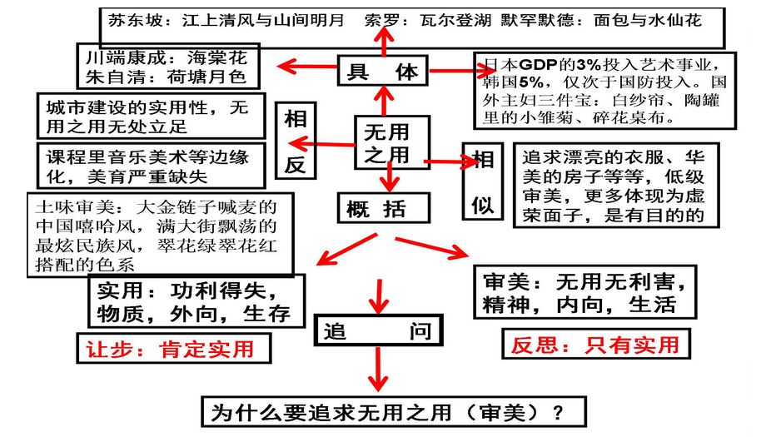

Slide 9
1、康德说：“美是一种没有目的的快乐。”
2、庄子：桂可食，故伐之；漆可用，故割之。人皆知有用之用，而莫知无用之用也。
3、钱钟书：“倚南窗以寄傲，审容膝之易安”不等于说只要有窗可以凭眺，就是小屋子也住得么?他又说“夏月虚闲，高卧北窗之下，清风飒至，自谓羲皇上人”，意思是只要窗子透风，小屋子可成极乐世界;他虽然是柴桑人，就近有庐山，也用不着上去避暑。所以，门是实用，窗是审美。
4、吴冠中：文盲不多，美盲很多。
5、贫穷而听着风声,姿态固然优雅,但大多数人都是不能接受的,道路于是在此分岔。
6、人充满劳绩，但还诗意的栖居在这片大地上。如果人作为筑居者仅耕耘建屋，由此而羁旅在天穹下大地上，那未人并非栖居着。
7、木心：没有审美力是绝症，知识也救不了。
8、季羡林：我们的民族，是一个注重实际的民族。
9、如果缺乏审美，整个世界都与你无关。
10、穆罕默德：假如你有两块面包，你得用一块去换一朵水仙花

